Slide 1
复变函数与数理方程
54课时（27课时复变函数论+27课时数理方程）
成绩分布：平时20%+期中20%+期末60%
使用教材：高等数学（第四册，川大版）
参考教材：
《复变函数论》，钟玉泉，高等教育出版社
《复变函数》，余家荣，高等教育出版社
《 Complex Analysis 》, Elias M. Stein / Rami Shakarchi， Princeton University Press

Slide 2
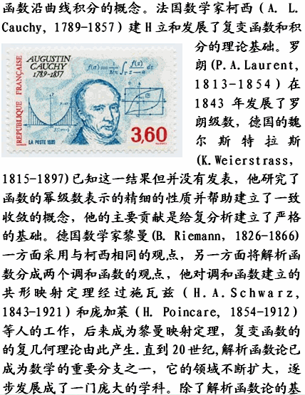
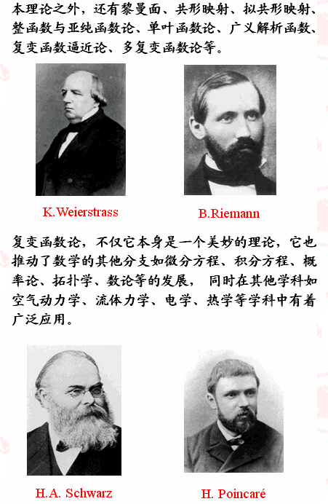
复变函数发展简史

Slide 3
第一章 复数与复变函数
第一节 复数
第二节 复变函数的基本概念
第三节
*复球面与无穷远点

Slide 4






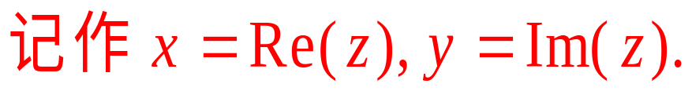
第一节 复数
一、复数的概念
1. 虚数单位:
对虚数单位的规定:
虚数单位的特性:
2.复数:

Slide 5
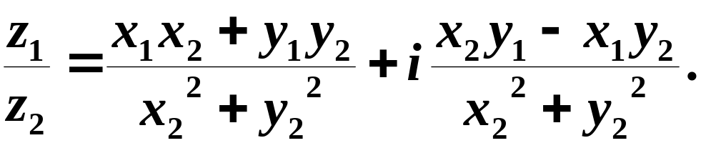





两复数相等当且仅当它们的实部和虚部分别相等.
复数 z 等于0当且仅当它的实部和虚部同时等于0.
注：实数可以比较大小,但复数不能比较大小.
二、复数的代数运算
1. 两复数的代数和:
2. 两复数的积:
3. 两复数的商:
4. 共轭复数:
实部相同而虚部绝对值相等符号相反的两个复数称为共轭复数.

Slide 6
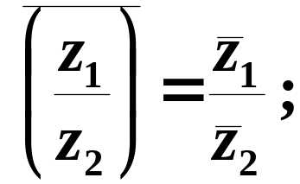



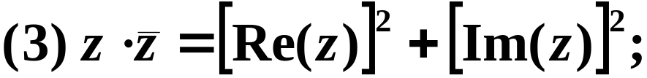
5. 复数域: 全体复数在四则运算这个代数结构下构成一个复数域,记作C.实数域和复数域都是代数学中所研究的域的概念的实例.
6. 共轭复数的性质:

Slide 7
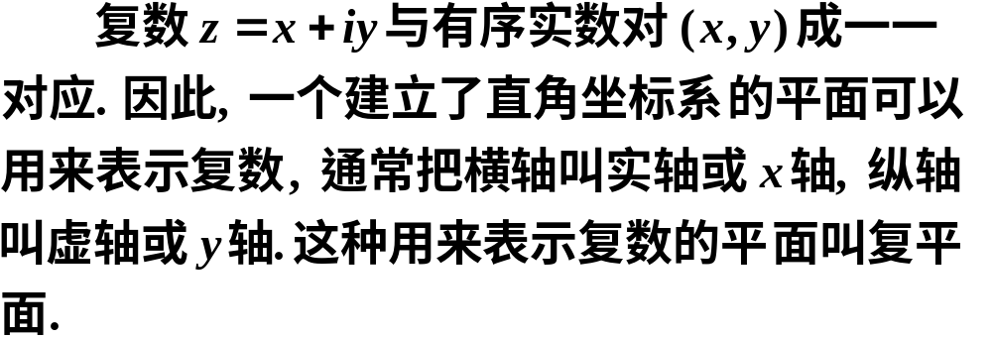
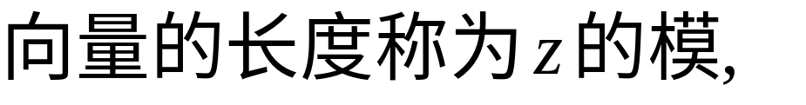


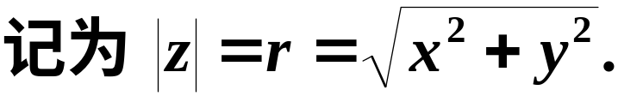









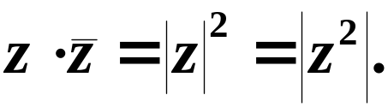
三、复平面
1. 复数的模
显然下列各式成立

Slide 8
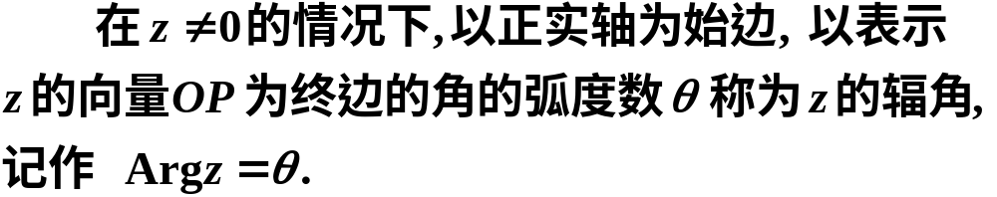



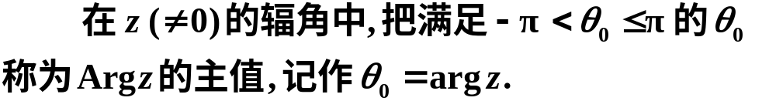
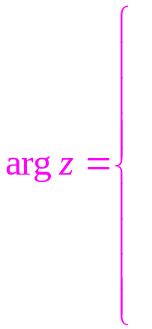
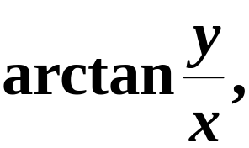


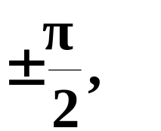

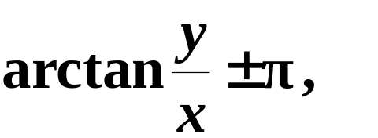
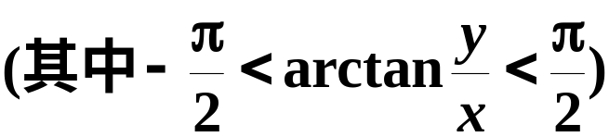



2. 复数的辐角
辐角不确定.
辐角主值的定义:

Slide 9










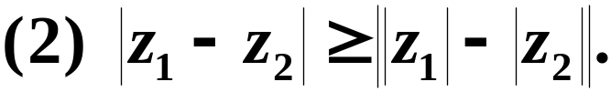

3. 利用平行四边形法求复数的和差
两个复数的加减法运算与相应的向量的加减法运算一致.
4. 复数和差的模的性质

Slide 10


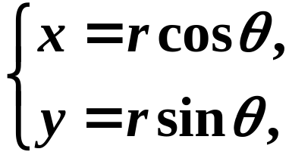



5.复数的三角表示和指数表示
利用直角坐标与极坐标的关系
复数可以表示成
复数的三角表示式
再利用欧拉公式
复数可以表示成
复数的指数表示式

Slide 11
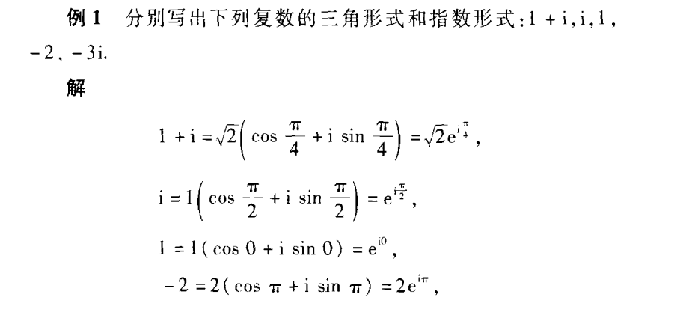


Slide 12

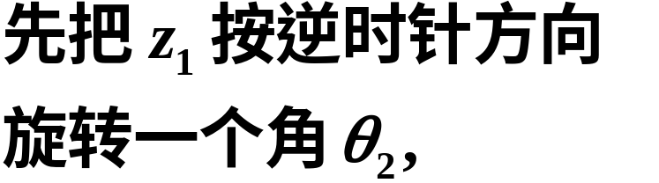








1.乘积与商
四、复数的乘幂与方根
定理一 两个复数乘积的模等于它们的模的乘积; 两个复数乘积的辐角等于它们的辐角的和.
从几何上看, 两复数对应的向量分别为
两复数相乘就是把模数相乘, 辐角相加.
注
由于辐角的多值性,
两端都是无穷多个数构成的两个数集.
对于左端的任一值, 右端必有值与它相对应.

Slide 13
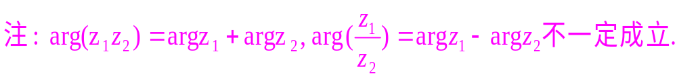
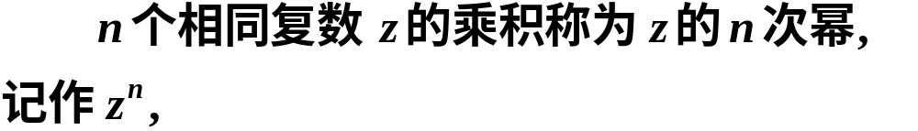
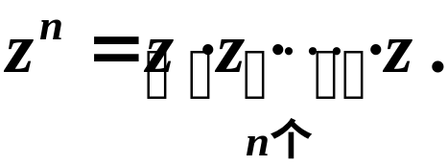
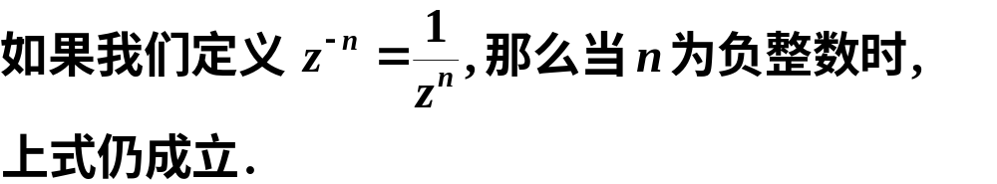
两个复数的商的模等于它们的模的商; 两个复数的商的辐角等于被除数与除数的辐角之差.
定理二
2.幂与根
n次幂:

Slide 14
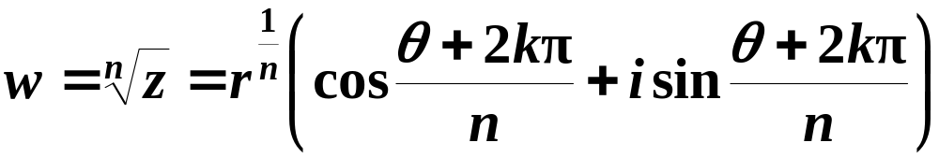










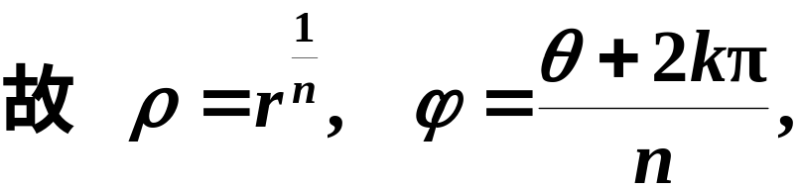
棣莫佛公式
棣莫佛公式
推导过程如下:
根据棣莫佛公式,

Slide 15


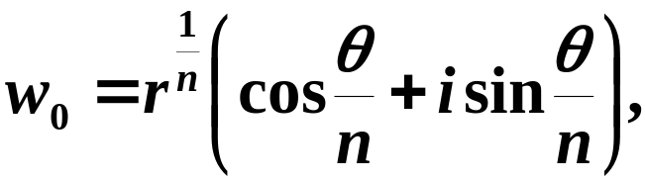
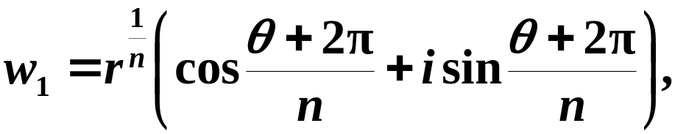
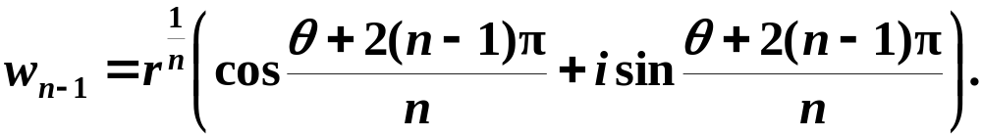


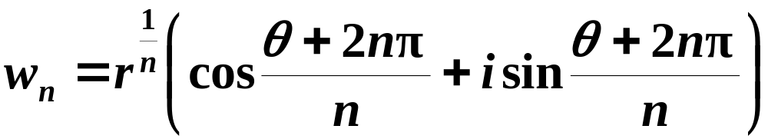
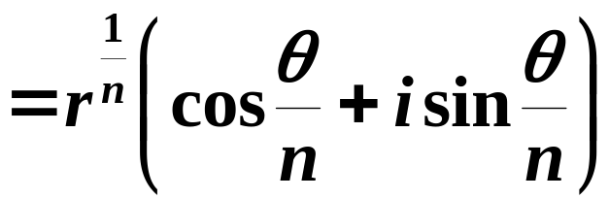

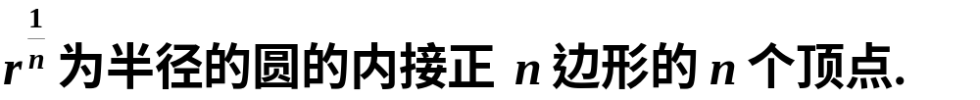
当k以其他整数值代入时, 这些根又重复出现.
从几何上看,

Slide 16

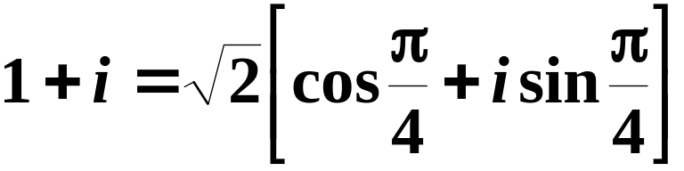
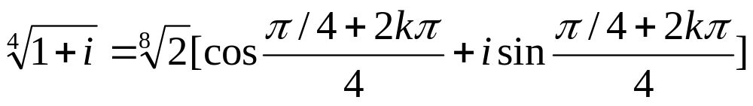

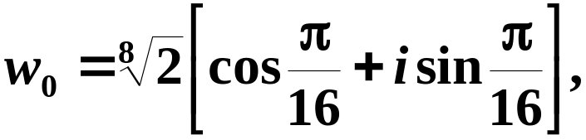
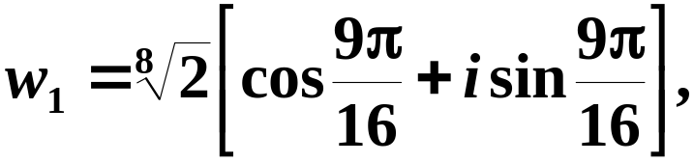
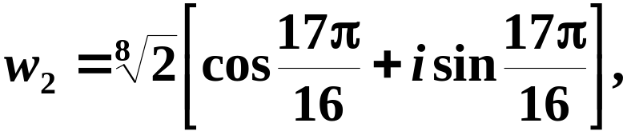
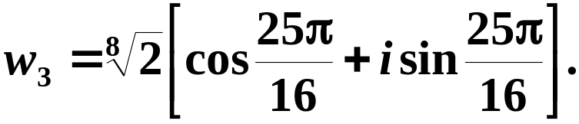

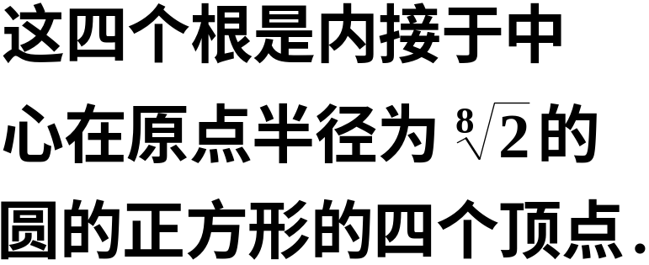



例1
解
即

Slide 17
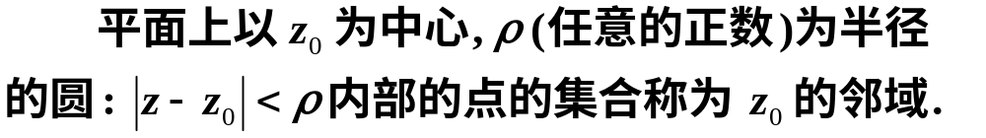
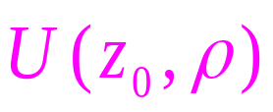
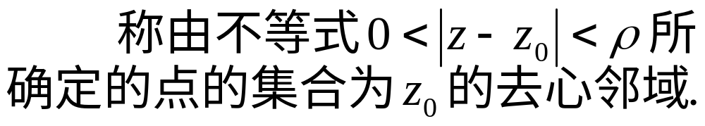
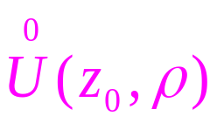
1.2.1 复变函数的几个基本概念
定义 邻域:
记作: 或
N_{ρ}(z₀)={z | |z-z₀|<ρ}
记作： 或 N_{ρ}⁰(z₀)={z | 0<|z-z₀|<ρ}

Slide 18
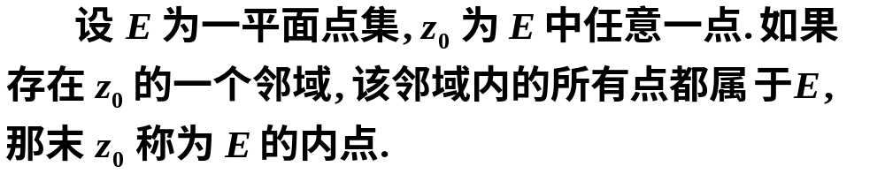
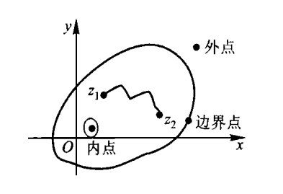
定义 内点、外点、边界点
z₀为E的内点⇔∃ρ>0: N_{ρ}(z₀) ⊂E
如果z₀不属于E ，又不是E的聚点，则称z₀为E的外点.
z₀为E的外点⇔∃ρ>0: N_{ρ}(z₀) ∩E=φ
如果z₀的任一邻域内既有属于E的点，也有不属于E的点，则称z₀为E的边界点.

Slide 19









如果平面点集D满足以下两个条件,则称它为一个区域.
定义1.5 区域:
D
(1) D是一个开集；
(2) D是连通的,就是说D中任何两点都可以用完全属于D的一条折线连结起来. D加上D的边界称为闭域。
z₂
•
z₁
•
记为‾D＝D+∂D
(1) 区域都是开的.
说明
(2) 区域边界可能由几条曲线和一些孤立的点所组成.
以上基本概念的图示
边界
邻域
区域
边界点

Slide 20
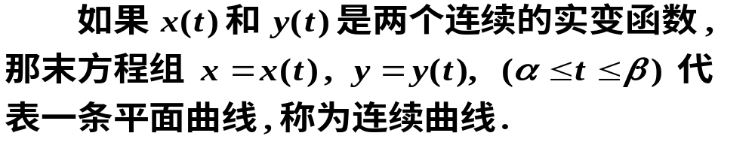

定义1.6 连续曲线:
C的实参数方程
C终点z(β)
平面曲线C的复数表示:
y
z
C
C的复参数方程
起点z(α)
o
x
C的正向：起点 →终点

Slide 21
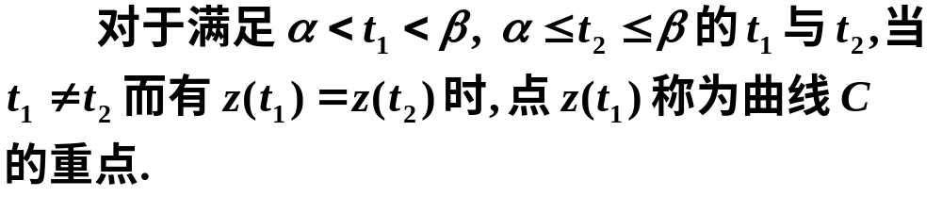
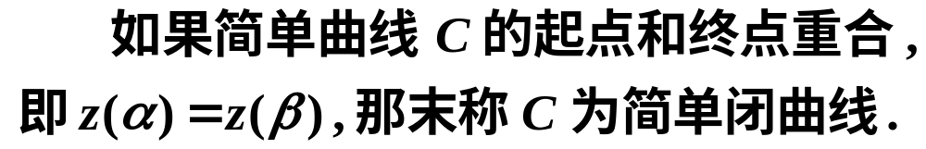
重点
重点
没有重点的曲线 C 称为简单曲线(或若当(Jordan)曲线).
重点
换句话说, 简单曲线自身不相交.
简单曲线是z平面上的一个有界闭集.

Slide 22
单连通域与多连通域的定义:
复平面上的一个区域B, 如果在其中任作一条简单闭曲线, 而曲线的内部总属于B, 就称为单连通域. 一个区域如果不是单连通域, 就称为多连通域.
单连通域
多连通域
简单闭曲线的方向：沿着一条简单闭曲线C前行时，C的内部总在左侧，此方向称为曲线C的正向，否则，称为负向。

Slide 23
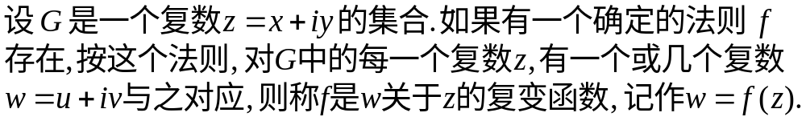

第三节 复变函数
1.3.1 复变函数的定义
1.定义:
2.单(多)值函数的定义:
3.函数的定义域和值域:
4. 复变函数与自变量之间的关系:

Slide 24



1.3.2 映射的概念
1. 引入:
2.映射的定义:

Slide 25
1.3.2 映射的概念
Z平面
v
W平面
y
G*
G
W=f(z)
z
w
x
u

Slide 26
















3. 几个特殊的映射:
且是全同图形.

Slide 27












根据乘法公式, 映射

Slide 28


1.3.3 复变函数的极限
1.函数极限的定义:
注意:

Slide 29









2. 极限的计算性质
定理一
证(1) 必要性.
有

Slide 30









(2) 充分性.
则对于任意
[证毕]

Slide 31


定理二
与实变函数的极限运算法则类似.

Slide 32



1.3.4 复变函数的连续性
1. 连续的定义:
（1） f(z)在z₀处有定义
连续的
三要素:
（2）f(z)在z₀处有极限
（3）f(z)在z₀处的极限值等于函数值

Slide 33





2. 连续函数的性质
定理1.3
例如,

